Slide 1



PROGRAMA DE ESPECIALIZACIÓN
PARA DIAGNÓTICAR LA VULNERABILIDAD
DE UNA VIVIENDA
MÓDULO 2
Reforzamiento de estructuras de concreto armado en viviendas (columnas, vigas y techos de losa aligerada)
Sesión
7
Notes:
Colocar esta imagen mientras se inicia el curso

Slide 2
Módulo 02
Reforzamiento de estructuras de concreto armado en viviendas (columnas, vigas y techos de losa aligerada)
OBJETIVO DEL MÓDULO 2
Al finalizar el módulo los participantes serán capaces de aplicar soluciones innovadoras para el reforzamiento y/o mejoramiento progresivo de columnas, vigas y techos de losa aligerada.

Slide 3
Módulo 2: Reforzamiento de estructuras de concreto armado en viviendas (columnas, vigas y techos de losa aligerada)
1. Bienvenida y registro de participantes
Notes:
Actividad 1: Bienvenida y registro de participantes
Registrar la asistencia de cada participante.
Dar la bienvenida institucional y destacar la importancia de asistir puntualmente.

Slide 4
Módulo 2: Reforzamiento de estructuras de concreto armado en viviendas (columnas, vigas y techos de losa aligerada)
2. Aprendizajes de la sesión anterior
Notes:
Actividad 2: Aprendizajes de la sesión anterior
Realiza la pregunta ¿Qué aprendimos en la sesión anterior?
Anotar las ideas principales en la pizarra para que todos puedan visualizar los aprendizajes generales.
Resolver las dudas que puedan surgir o los errores que puedan identificarse en las respuestas, en forma concisa.

Slide 5
Módulo 2: Reforzamiento de estructuras de concreto armado en viviendas (columnas, vigas y techos de losa aligerada)
3. Introducción y objetivos
Notes:
Actividad 3: Introducción y objetivos
El facilitador presenta los objetivos de la sesión, el general y los objetivos específicos.
Describe brevemente la metodología a utilizar, promoviendo la importancia de participar en forma activa.

Slide 6

Módulo 2: Reforzamiento de estructuras de concreto armado en viviendas (columnas, vigas y techos de losa aligerada)
OBJETIVO DE LA SESIÓN 7
Elaborar presupuestos para el reforzamiento o mejora de columnas, vigas y losa aligerada en una vivienda.

Slide 7

Módulo 2: Reforzamiento de estructuras de concreto armado en viviendas (columnas, vigas y techos de losa aligerada)
CONTENIDO: Presupuesto de reforzamiento o mejoramiento de vigas y techos de losa aligerada de una vivienda.
1:
Analizar los costos estimados por cada solución para reforzamiento y mejoramiento.
2:
Elaborar el presupuesto para el reforzamiento de una columna, viga y techo de losa aligerada utilizando anclajes químicos.
3:
Evaluación.
Notes:
El facilitador presentar los subtemas de la unidad 05.

Slide 8
Módulo 2: Reforzamiento de estructuras de concreto armado en viviendas (columnas, vigas y techos de losa aligerada)
4. Analizar los costos estimados por cada solución para reforzamiento y mejoramiento.
Notes:
Actividad 4: Analizar los costos estimados por cada solución de reforzamiento y mejoramiento.
Preguntar a los participantes:
¿Cuáles son los puntos importantes que consideras al elaborar un presupuesto de reforzamiento y mejoramiento de:
columnas,
vigas y
losa aligerada?
Hacer una visualización de las respuestas por separado: respuesta para reforzamiento y para mejoramiento.
Hacer la pregunta a, b y c, y registrar las respuestas de cada una por separado.
Elaborado un papelote por cada estructura de concreto armado, preguntar:
¿Qué otros costos aparte de la mano de obra, materiales y equipos consideran en los presupuestos de reforzamiento de columnas?
Exponer los puntos más importantes para elaborar un presupuesto de reforzamiento

Slide 9


Módulo 2: Reforzamiento de estructuras de concreto armado en viviendas (columnas, vigas y techos de losa aligerada)
Trabajo Individual guiado: Analizar los costos estimados por cada solución de reforzamiento y mejoramiento.
3 imágenes con los daños y problemas que requieren reforzamiento por grupo.
2 papelógrafos por grupo.
3plumones (rojo, azul y negro) por grupo.
Notes:
Actividad 4: Analizar los costos estimados por cada solución de reforzamiento y mejoramiento.
Preguntar a los participantes:
¿Cuáles son los puntos importantes que consideras al elaborar un presupuesto de reforzamiento y mejoramiento de:
columnas,
vigas y
losa aligerada?
Hacer una visualización de las respuestas por separado: respuesta para reforzamiento y para mejoramiento.
Hacer la pregunta a, b y c, y registrar las respuestas de cada una por separado.
Elaborado un papelote por cada estructura de concreto armado, preguntar:
¿Qué otros costos aparte de la mano de obra, materiales y equipos consideran en los presupuestos de reforzamiento de columnas?
Exponer los puntos más importantes para elaborar un presupuesto de reforzamiento
Formar grupos de 3 personas cada uno.
Mostrar fotos de los problemas de columnas, vigas y losas con necesidad de reforzamiento. Preguntar a los participantes
¿Cuáles son los pasos que deben seguir para solucionarlos? ¿Cuál es la priorización?
Cuando todos están de acuerdo con las soluciones y con la priorización (qué problemas van a solucionar y en qué orden) indicarles que realizarán un presupuesto de forma guiada.

Slide 10
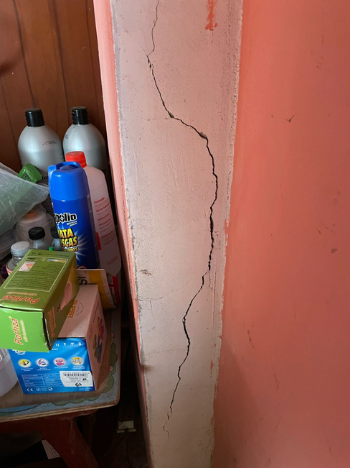
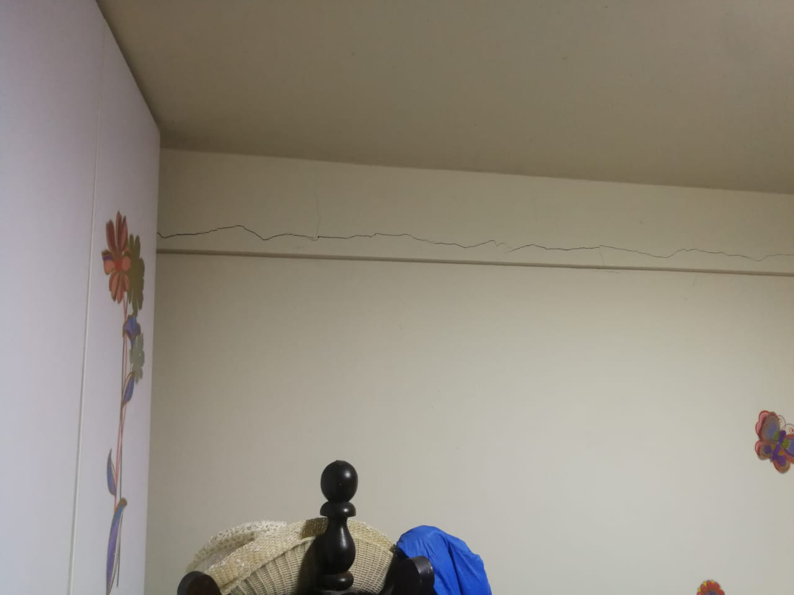
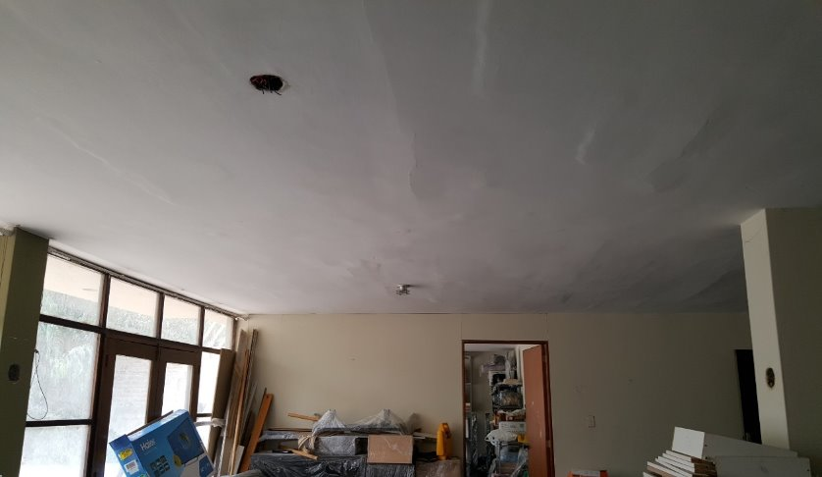
Módulo 2: Reforzamiento de estructuras de concreto armado en viviendas (columnas, vigas y techos de losa aligerada)
Análisis de costos de materiales, mano de obra y equipos para el reforzamiento por reemplazo de columnas, vigas y techos de losa aligerada.
Fisuras y grietas por corrosión del acero en columnas
Fisuras y grietas por corrosión del acero en vigas
Fisuras por corrosión de fierro en viguetas de techo

Slide 11
Módulo 2: Reforzamiento de estructuras de concreto armado en viviendas (columnas, vigas y techos de losa aligerada)
Plenaria

Slide 12
Módulo 2: Reforzamiento de estructuras de concreto armado en viviendas (columnas, vigas y techos de losa aligerada)
¿Qué cantidad de mano de obra, materiales y equipos usaremos en el reforzamiento o mejoramiento de columnas, vigas y losas aligeradas?

Slide 13

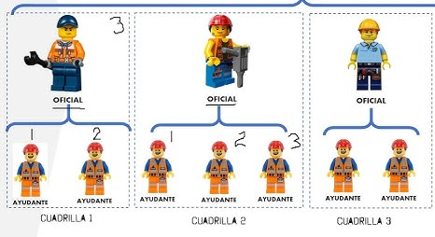


Módulo 2: Reforzamiento de estructuras de concreto armado en viviendas (columnas, vigas y techos de losa aligerada)
Puntos más importantes que consideras al elaborar un presupuesto de reforzamiento de columnas, vigas y techos de losa aligerada
¿Cuántos días me voy a demorar?
¿Cuántos albañiles voy a contratar?
¿Qué materiales usaré y donde los compro?
¿Cuento con equipos y herramientas propio?
¿Dónde puedo alquilar equipos y herramientas?
¿Necesito alguna herramienta especial?

Slide 14
Módulo 2: Reforzamiento de estructuras de concreto armado en viviendas (columnas, vigas y techos de losa aligerada)
¿Qué otros costos aparte de la mano de obra, materiales y equipos consideras en los presupuestos de reforzamiento de columnas, vigas y techos de losa aligerada?

Slide 15

Módulo 2: Reforzamiento de estructuras de concreto armado en viviendas (columnas, vigas y techos de losa aligerada)
Puntos más importantes que consideras al elaborar un presupuesto de reforzamiento de vigas y techos de losa aligerada
¿Dónde se ubica la obra?
¿Cuánto me cuesta trasladarme diariamente?
¿Cuánto cuesta trasladar mis herramientas?

Slide 16
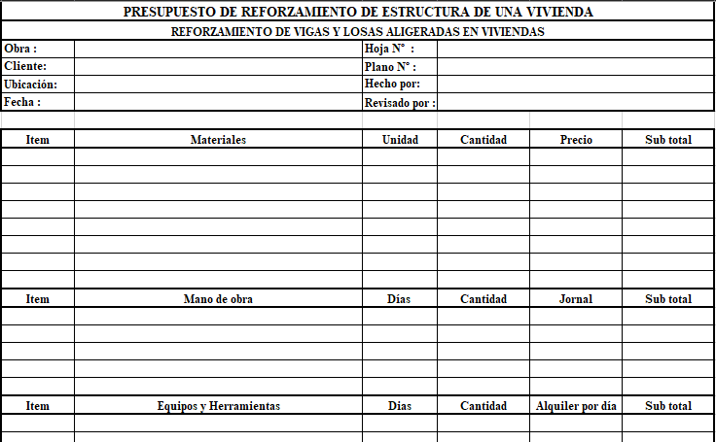
Módulo 2: Reforzamiento de estructuras de concreto armado en viviendas (columnas, vigas y techos de losa aligerada)
Puntos más importantes que consideras al elaborar un presupuesto de reforzamiento de columnas, vigas y techos de losa aligerada
Notes:
El facilitador, presenta el formato de presupuesto como ejemplo. Dando énfasis a que pueden realizar otro tipo de formatos.

Slide 17
Módulo 2: Reforzamiento de estructuras de concreto armado en viviendas (columnas, vigas y techos de losa aligerada)
5. Elaborar el presupuesto para el reforzamiento de una columna, viga y viguetas de una losa aligerada por reemplazo utilizando anclajes químicos.

Slide 18
Módulo 2: Reforzamiento de estructuras de concreto armado en viviendas (columnas, vigas y techos de losa aligerada)
Trabajo Individual guiado: Elaboración de un presupuesto de reforzamiento de columnas, vigas y techos de losa aligerada de una vivienda.
3 casos prácticos impresos por grupo.
3 papelógrafos por grupo
1 formato de costeo por grupo
3 plumones por grupo (rojo, azul y negro)
Notes:
Actividad 5: Pasos para elaborar el presupuesto para el reforzamiento de una columna por reemplazo y viga utilizando anclajes químicos.
Los mismos grupos de trabajo se mantienen en esta actividad.
Mostrar una infografía de los pasos para realizar un presupuesto
Cada grupo (trio) de participantes recibe:
Las medidas y todos los datos necesarios de las columnas, vigas o techos aligerados, y una ficha de presupuesto.
Explicar las cuatro categorías y al finalizar cada punto, proyectar la ficha de presupuesto y preguntar a los grupos qué respuesta colocarían.
Construir con ellos la respuesta. Realizar lo mismo por cada categoría
Categorías:
1. Estimación de cantidades: Enseñar cómo medir y calcular las cantidades de materiales y horas de trabajo necesarias.
2. Precios unitarios: Mostrar cómo buscar y utilizar listas de precios actuales para los materiales y la mano de obra.
3. Suma de costos: Enseñar a sumar todos los costos directos e indirectos para obtener el costo total del proyecto.
Margen de beneficio: Explicar cómo añadir un margen de beneficio razonable al costo total.
Los grupos presentan sus respuestas de solución para cada problema, debiendo argumentar la solución propuesta.
El facilitador precisa y explica la respuesta correcta en cada caso
Por razones de tiempo, se seleccionará al azar tres grupos quienes serán premiados con la oportunidad de exponer su trabajo grupal.

Slide 19
Módulo 2: Reforzamiento de estructuras de concreto armado en viviendas (columnas, vigas y techos de losa aligerada)
CASO 1 para la elaboración de un presupuesto de reforzamiento de columnas de una vivienda.
CASO PRÁCTICO 1:​
​
Un cliente pide el presupuesto de reforzamiento de una columna que esta agrietada por el oxido del acero, la cimentación es de cimiento corrido. La columna mide (0.25 m x 0.25 m x 3.5 m), requiere una zapata de (1.00 m x 1.2 m x 0.6 m) con un NFZ = 1.5 m.​
El acero longitudinal 4 varillas de 5/8” y lleva 28 estribos de 3/8”. La zapata tiene 1 varilla de 5/8” @ 0.20 m en ambos sentidos.

Slide 20
Módulo 2: Reforzamiento de estructuras de concreto armado en viviendas (columnas, vigas y techos de losa aligerada)
CASO 2 para la elaboración de un presupuesto de reforzamiento de vigas de una vivienda.
CASO PRÁCTICO 2:​
​
Un cliente pide el presupuesto de reforzamiento de una viga que esta agrietada por el óxido del acero. Las dimensiones de la viga son (0.25 m x 0.50 m x 3.5 m), está apoyada sobre columnas de 0.25 m de ancho.
El acero longitudinal está conformado por 4 varillas de 5/8” y lleva 20 estribos de 3/8”.

Slide 21
Módulo 2: Reforzamiento de estructuras de concreto armado en viviendas (columnas, vigas y techos de losa aligerada)
CASO 3 para la elaboración de un presupuesto de reforzamiento de techo de losa aligerada de una vivienda.
CASO PRÁCTICO 3:​
​
Un cliente pide el presupuesto de reforzamiento de un paño de losa aligerada que esta agrietada por el oxido del acero. Las dimensiones de las viguetas son (0.10 m x 0.20 m x 2.8 m), esta apoyada sobre vigas de 0.50 m de peralte.
El acero longitudinal de refuerzo es 1 varilla de 1/2”, 2 bastones de 3/8” y 1m de longitud.

Slide 22
Módulo 2: Reforzamiento de estructuras de concreto armado en viviendas (columnas, vigas y techos de losa aligerada)
Plenaria

Slide 23
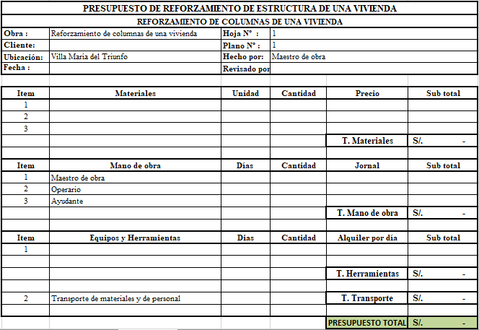
Módulo 2: Reforzamiento de estructuras de concreto armado en viviendas (columnas, vigas y techos de losa aligerada)
1. Estimación de cantidades
Notes:
El facilitador comienza a explicar cada categoría (4 en total). Al finalizar cada punto, proyecta la ficha de presupuesto y les pregunta a los participantes qué colocarían y construye con ellos la respuesta. Realiza lo mismo por cada categoría.
Categorías:
Estimación de cantidades: Enseñar cómo medir y calcular las cantidades de materiales y horas de trabajo necesarias.
Precios unitarios: Mostrar cómo buscar y utilizar listas de precios actuales para los materiales y la mano de obra.
Suma de costos: Enseñar a sumar todos los costos directos e indirectos para obtener el costo total del proyecto.
Margen de beneficio: Explicar cómo añadir un margen de beneficio razonable al costo total.

Slide 24
Módulo 2: Reforzamiento de estructuras de concreto armado en viviendas (columnas, vigas y techos de losa aligerada)
6. Cierre de la sesión
Notes:
El facilitador, ordena a los participantes de forma individual y entrega las evaluaciones.

Slide 25
Módulo 2: Reforzamiento de estructuras de concreto armado en viviendas (columnas, vigas y techos de losa aligerada)
¿Qué aprendimos en el curso?
Notes:
Cierra la sesión con la pregunta ¿Qué aprendimos en el curso?
Brinda palabras de agradecimiento y cierra la experiencia de aprendizaje.

Slide 26
Módulo 2: Reforzamiento de estructuras de concreto armado en viviendas (columnas, vigas y techos de losa aligerada)
7. Evaluación del curso
Notes:
El facilitador, ordena a los participantes de forma individual y entrega las evaluaciones.

